Slide 1
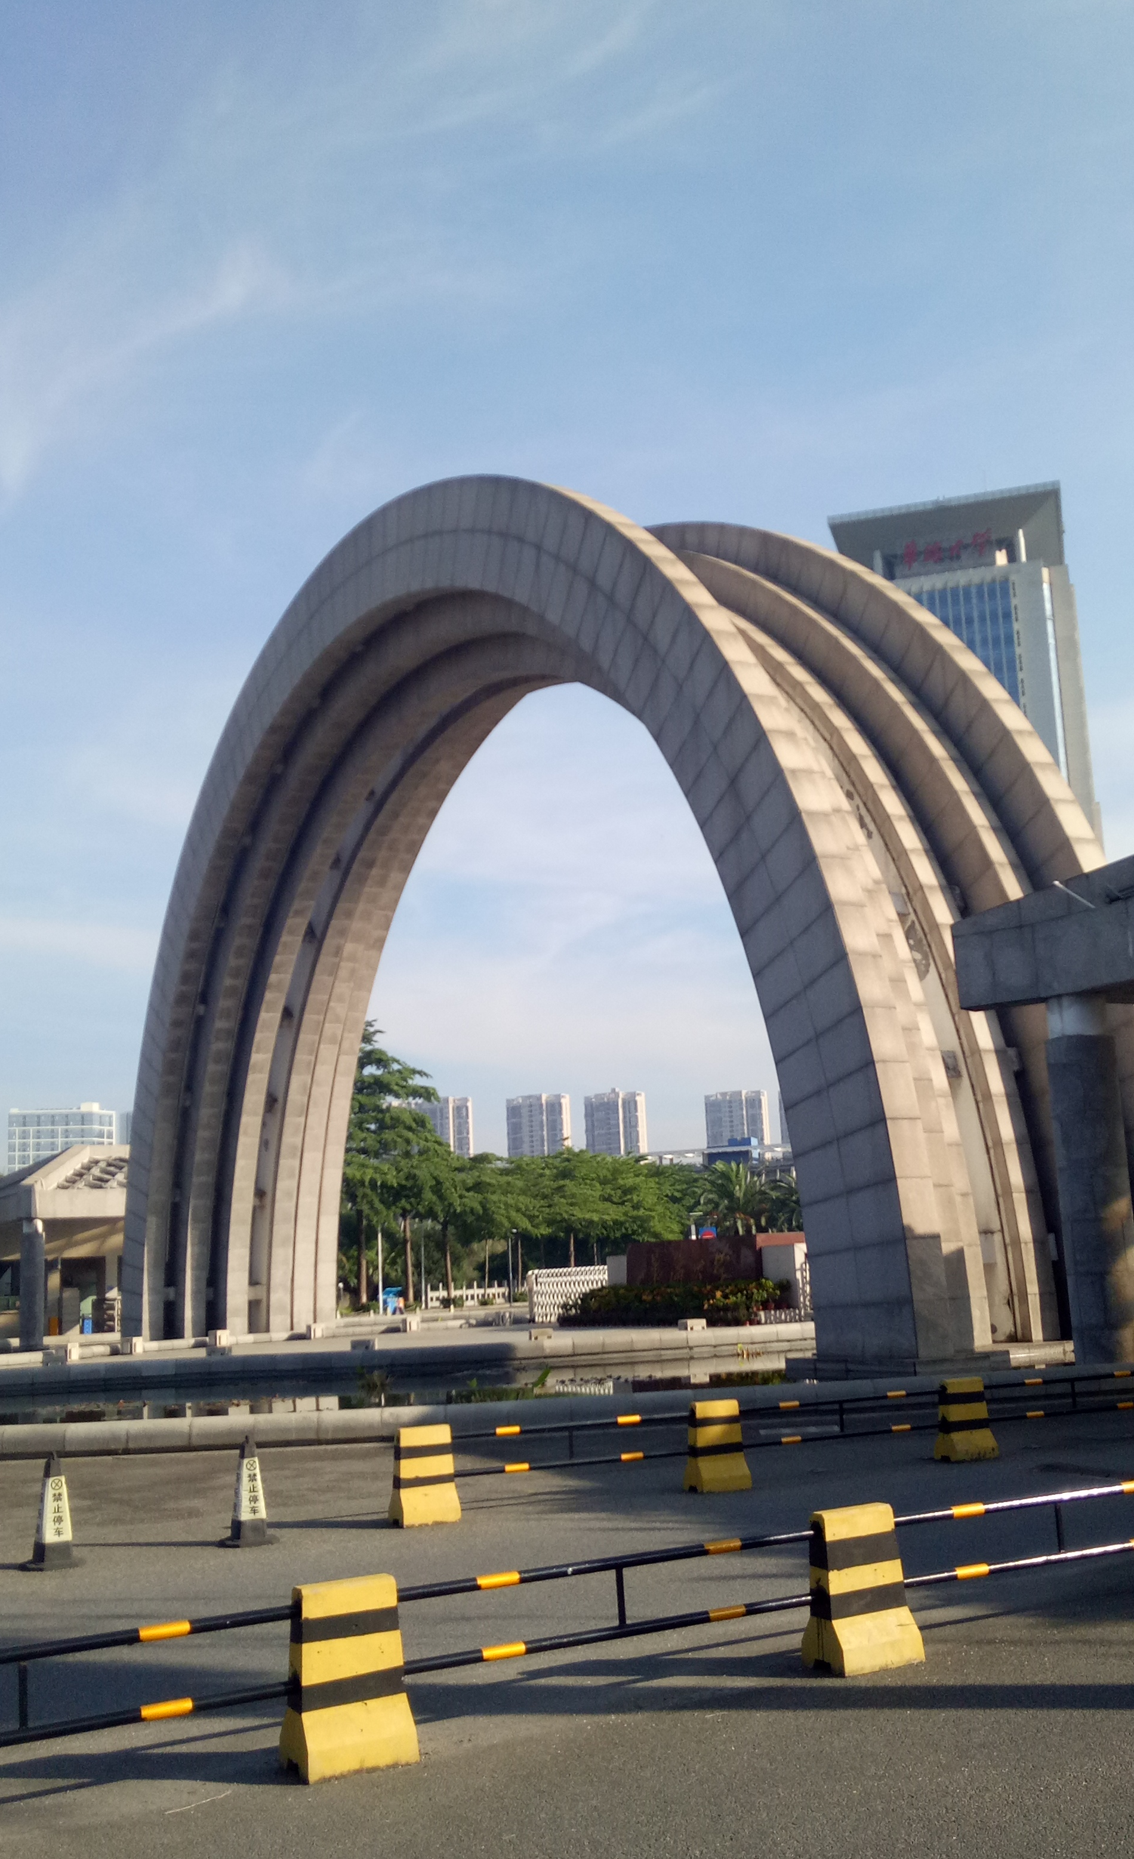

“
基础课
第十五课 朋友圈
”
潘 洁

Slide 2

第十五课
无处不在的朋友圈

Slide 3
生词
尝试、阻止、求助、利用
幸亏、的确

Slide 4

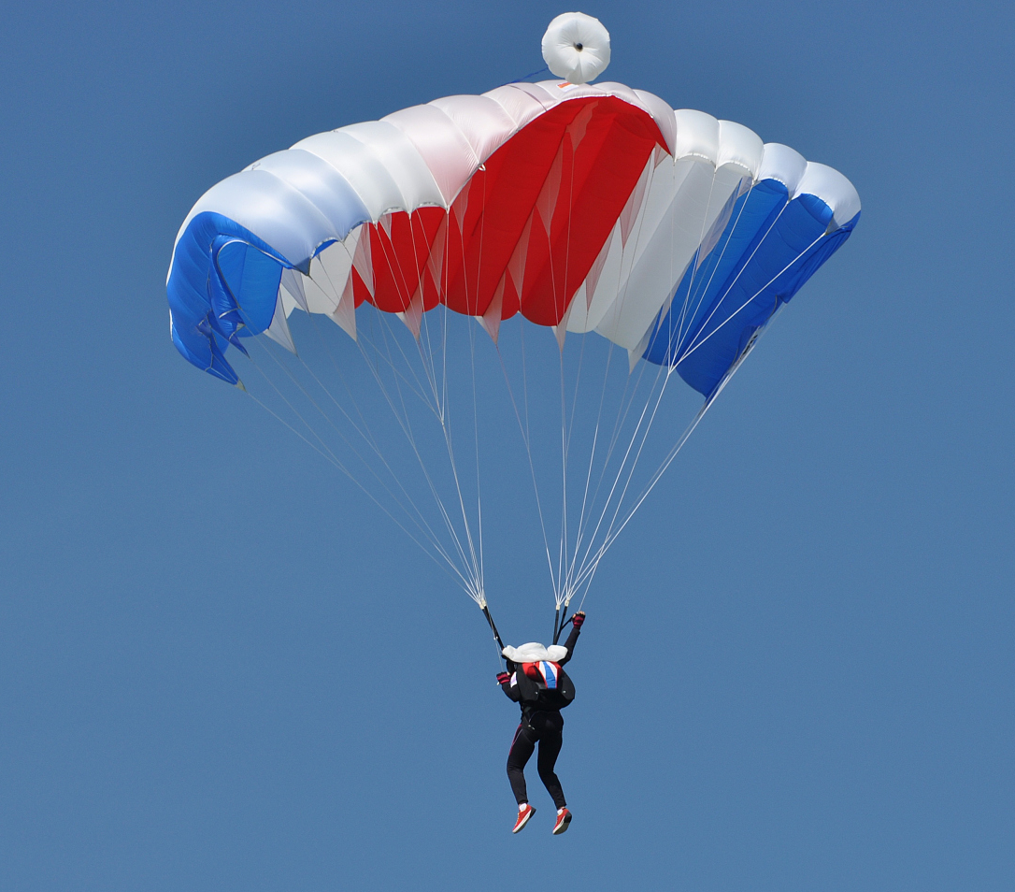


尝试_{V}+V/N
尝试
一次/一种+尝试_{N}
她勇敢地尝试了跳伞，这是她人生中一次难忘的经历。
她鼓励我去尝试新的爱好，比如绘画或摄影，以丰富我的生活。
对于新鲜事物，年轻人总是更愿意尝试，而老年人往往比较保守。
不要害怕失败，每一次尝试都是一次成长的机会。
对我来说，在四班用新的设备上课是一种新的尝试。

Slide 5


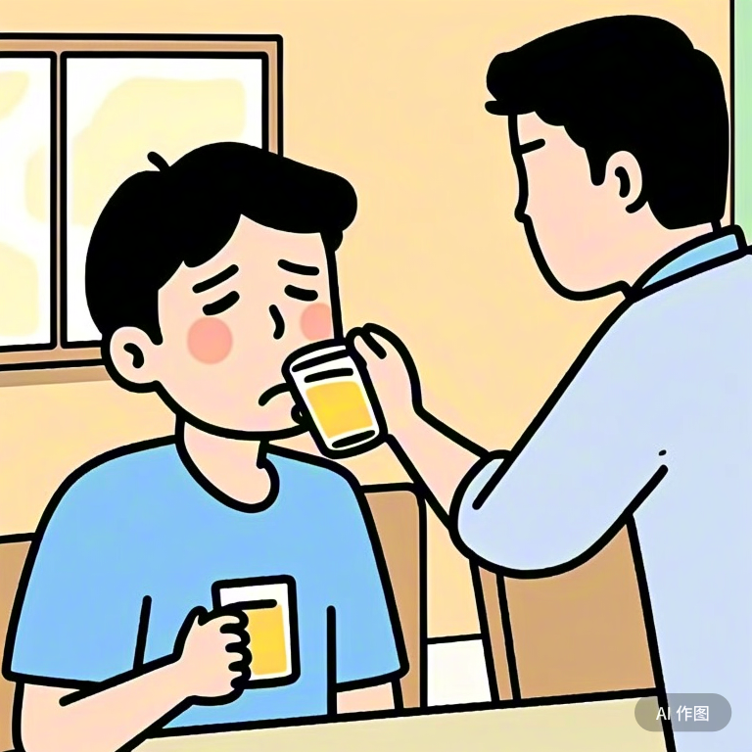
阻止_{V}
阻止+人+ V
不让别人前进/做……
别喝太多了
→警察阻止犯人逃跑。
警察不让犯人逃跑。
朋友失恋了很伤心，想不停喝酒，
两个同事之间发生了冲突，幸好领导及时出现，
我阻止他喝太多酒。
阻止了他们打架。

Slide 6


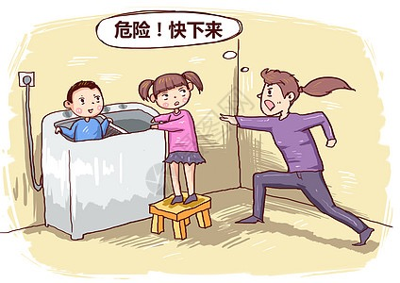

阻止_{V}
阻止+（……的）N
不让事情发生
大雨阻止了我们爬山的计划。
幸好家长及时找到了孩子，阻止了孩子的危险行为。
老师及时出现，阻止了两个同学之间的争吵。

Slide 7
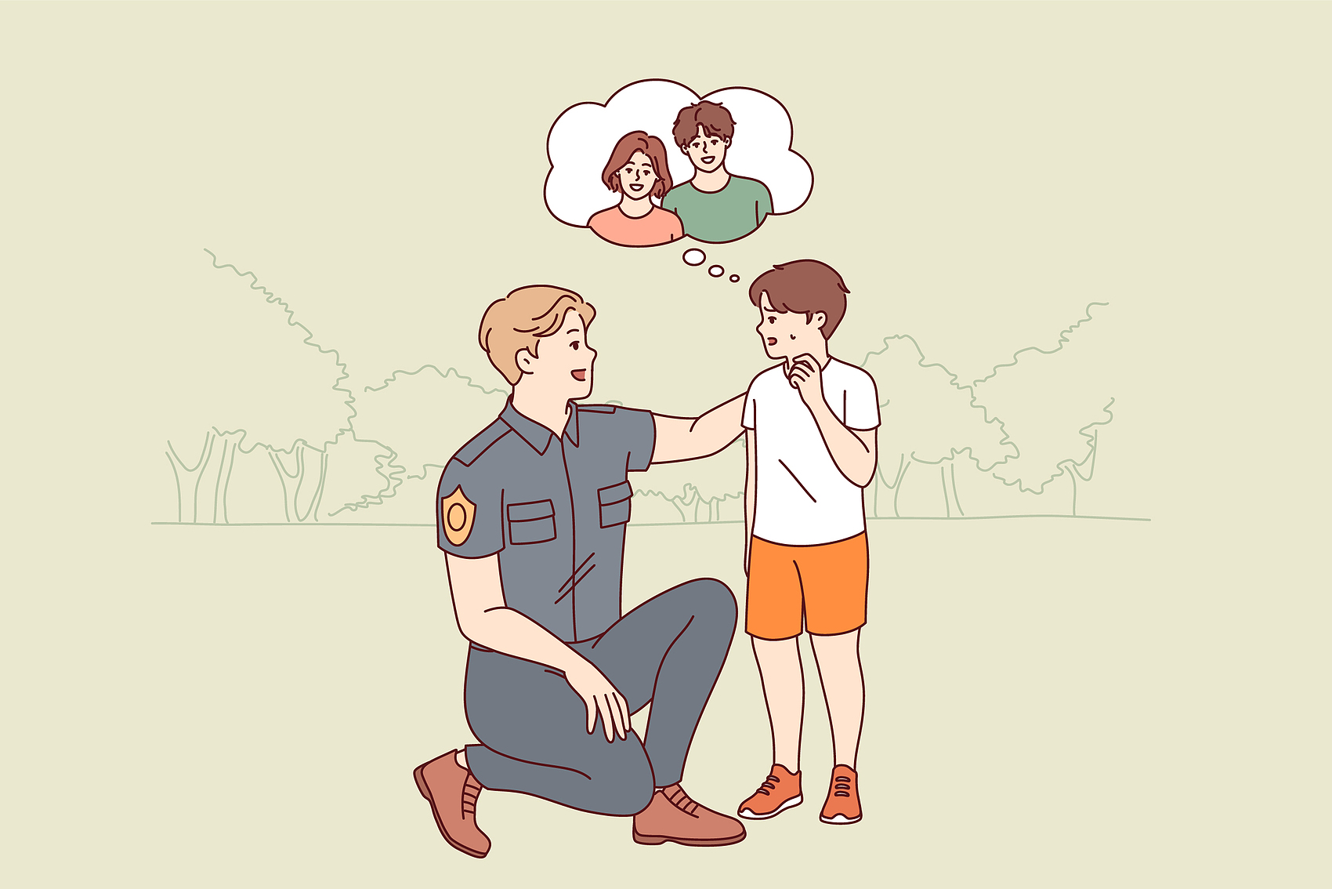

求助V
跟/向……求助
请求帮助
儿童在遇到危险/迷路的时候，可以向警察求助。
遇到难题时，他会主动向老师求助。
遇到解决不了的烦恼，应该学会求助，而不是自己难过。

Slide 8


利用V
利用+时间/机会/资源/条件+V
留学生应该利用语言环境，多和本地人交流，提高口语水平。
华侨大学还提供了哪些可利用的条件？
我们应该更好地利用人工智能解决医疗、教育等难题。

Slide 9
生词
P322
的确 幸亏

Slide 10

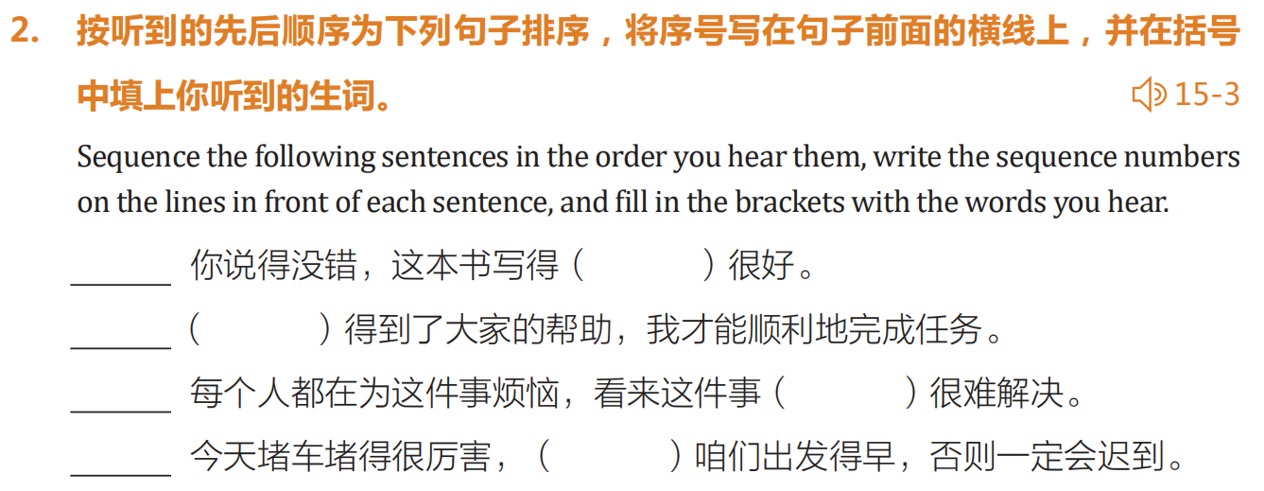
P318
的确
幸亏
的确
幸亏

Slide 11


的确 adv.
S+的确+怎么样（是……/V/adj）
≈确实、真的
A：她今天没来上课是因为偷懒吧，是真的生病了吗？
她的确是因为病了才没来上课。
B：你误会她了，

Slide 12

的确 adv.
S+的确+怎么样（是……/V/adj）
≈确实、真的
A：我总结发现，汉语口语非多听多说不可。
多听多说的确最有效果。
B：我赞同，

Slide 13


的确 adv.
S+的确+怎么样（是……/V/adj）
≈确实、真的
A：听说你的男友跟你求婚了，是真的吗？
B：是真的，
他的的确确跟我求婚了。

Slide 14
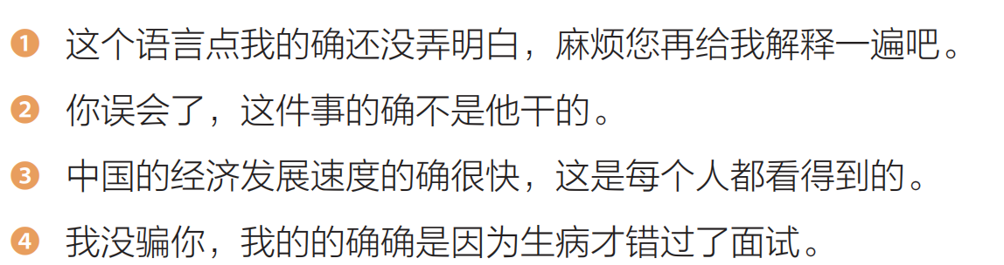
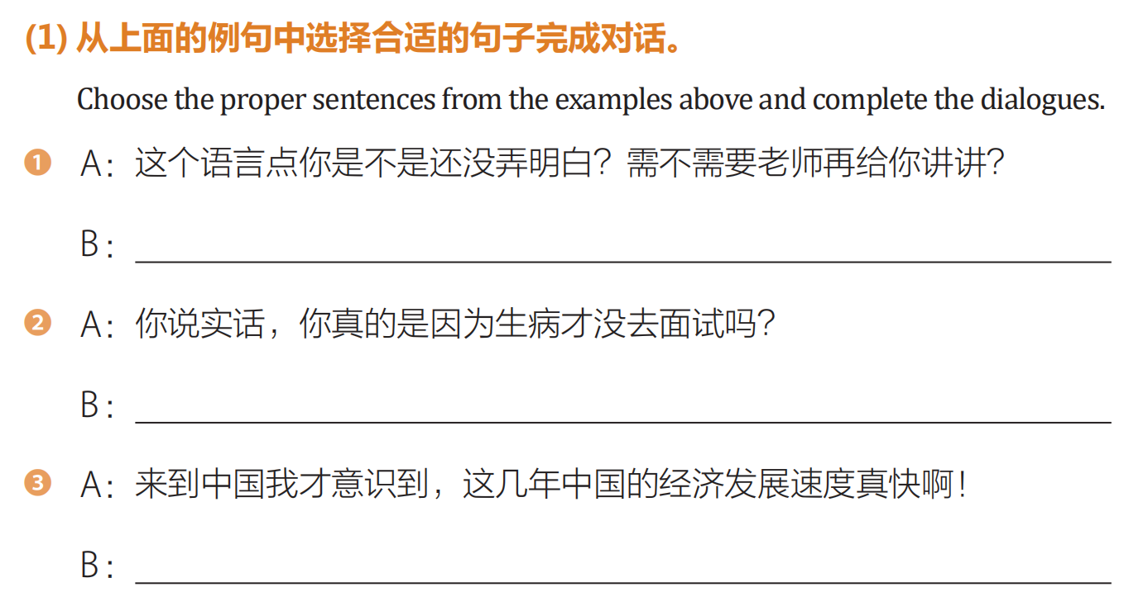
P322
这个语言点我的确还没弄明白，麻烦您再给我解释一遍吧。
我没骗你，我的的确确是因为生病才错过了面试。

Slide 15
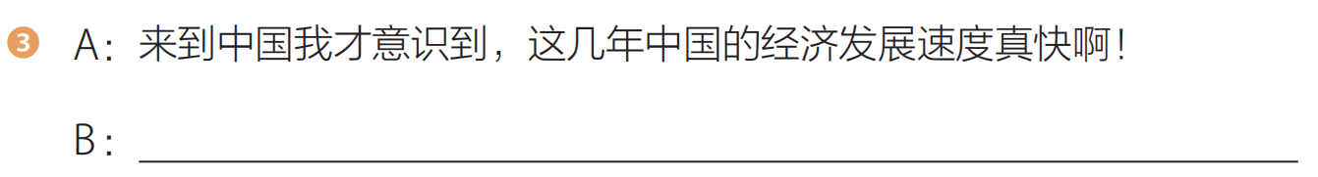
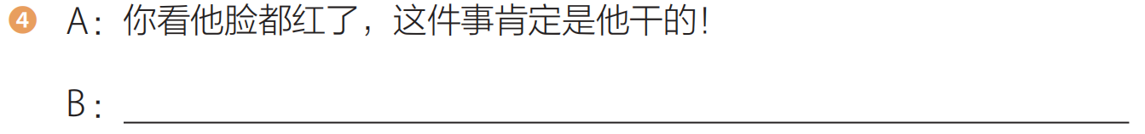
P322
中国的经济发展速度的确很快，这是每个人都看得到的。
你误会了，这件事的确不是他干的。

Slide 16
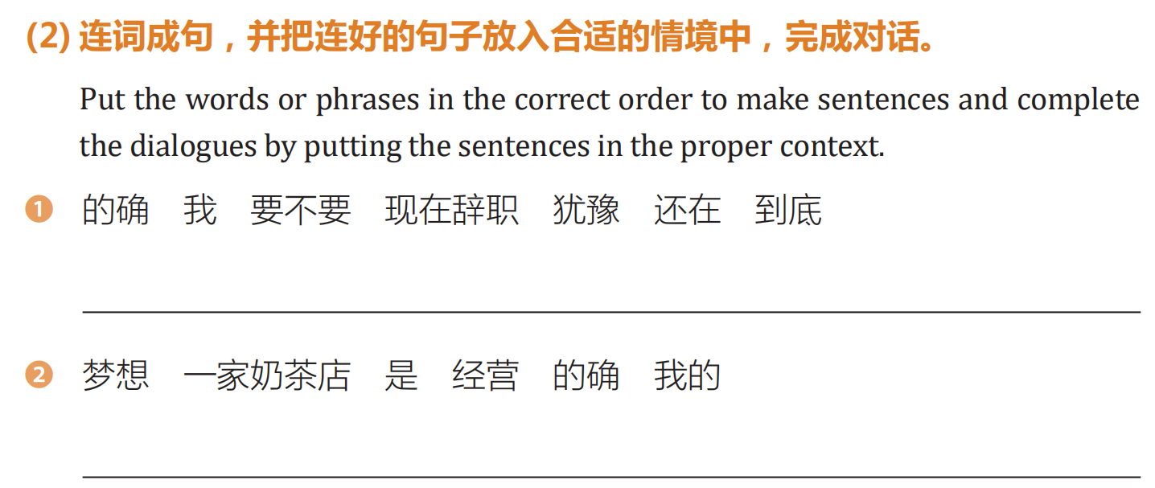
P323
我的确还在犹豫到底要不要现在辞职。
我的梦想的确是经营一家奶茶店。

Slide 17
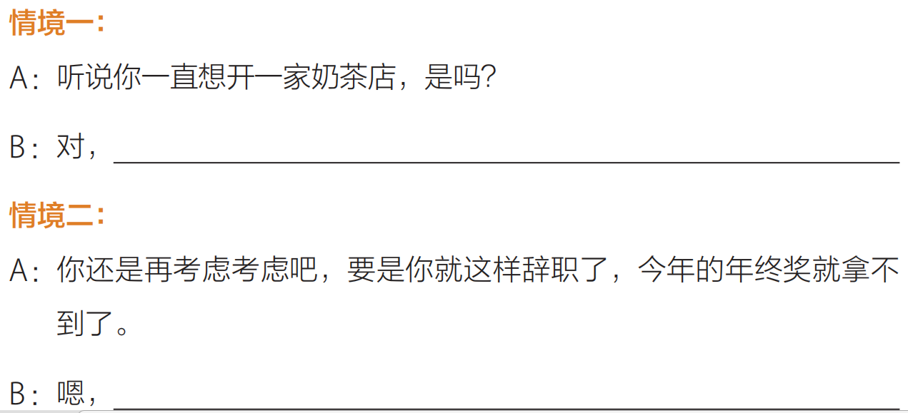
P323
我的梦想的确是经营一家奶茶店。
我的确还在犹豫到底要不要现在辞职。

Slide 18
的确
确实 adj.
我们已经收到了确实的信息，
YKK考试的时间为6月27日和30日。
确实的消息/情况/回答/结论

Slide 19
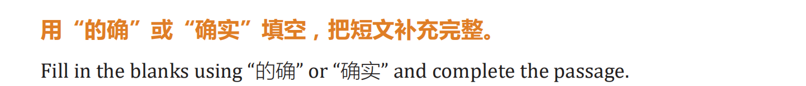
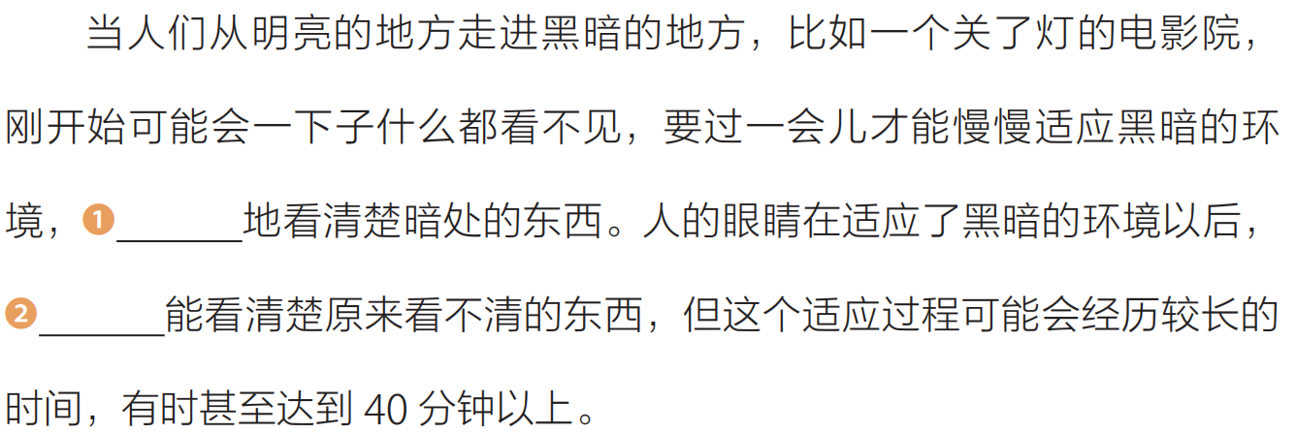
P325
确实
的确

Slide 20

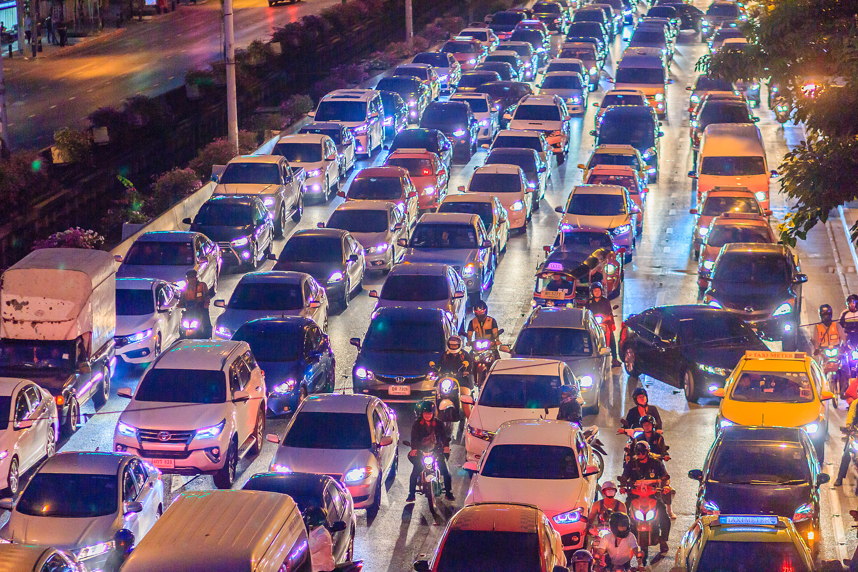

幸亏
幸亏……，不然/否则+不好的结果
因为某个原因，避免了不好的结果
今天6:00下班（平时7:00）
幸亏我今天下班回家早
，不然就被堵到半路上了。

Slide 21



幸亏
幸亏……，不然/否则+不好的结果
因为某个原因，避免了不好的结果
警察来得很及时
幸亏警察及时到了
，否则你肯定会被小偷伤到。

Slide 22


幸亏
幸亏……，不然/否则+不好的结果
因为某个原因，避免了不好的结果
幸亏你提醒我/……
，不然我就忘了妈妈的生日。

Slide 23
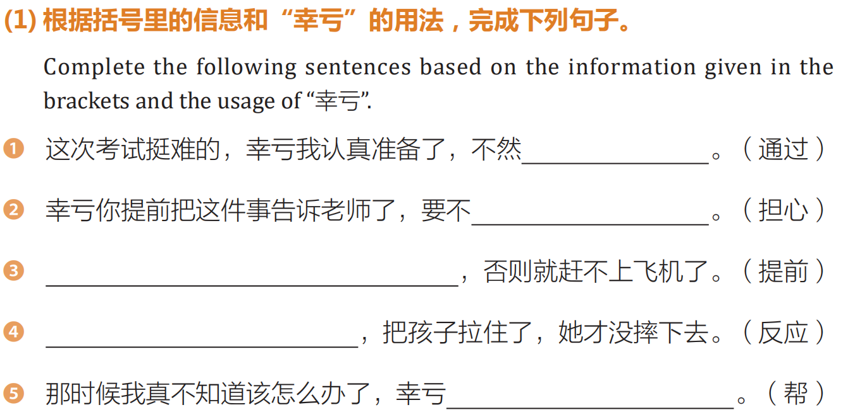
P324
我不会通过考试
老师会非常担心的
幸亏你提前去机场了
幸亏你反应够快
你愿意帮我这个忙

Slide 24
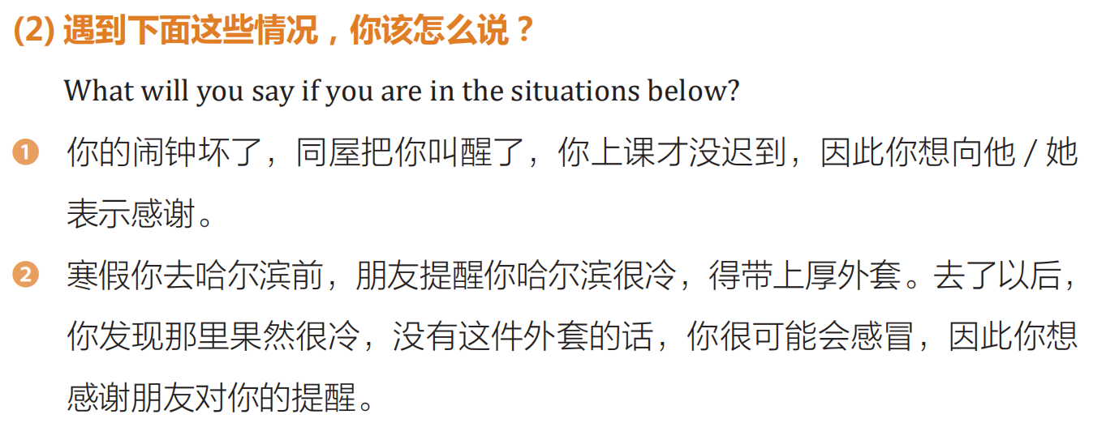
P324
幸亏你把我叫醒了，否则我今天就迟到了。
哈尔滨简直太冷了，幸亏你提醒我带了厚外套，
不然我会感冒的。

Slide 25
语言点
在……看来

Slide 26

在谁看来，……看法/观点
有人说：中国的人口影响了经济的发展，
你同意这个观点吗？
在我看来，大量的人口的确降低了中国GDP的平均数，但国人的大量消费也使部分产业，例如服务业、旅游业得到了迅速发展。

Slide 27
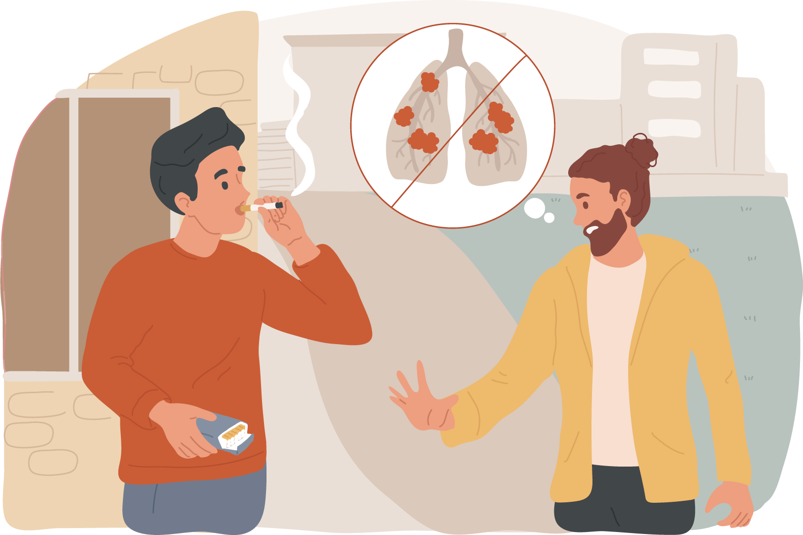
在谁看来，……看法/观点
A：在我看来，抽烟又浪费钱，对身体还没有好处，真是百弊而无一利。
B:是啊，不过在_________看来，这可能还是在享受生活呢。
抽烟的人

Slide 28

在谁看来，……看法/观点
许多外国人不理解为什么中国人在收礼物的时候总是要拒绝三次才接受，但在______看来，这也是一种对送礼物的人的礼貌。
中国人

Slide 29
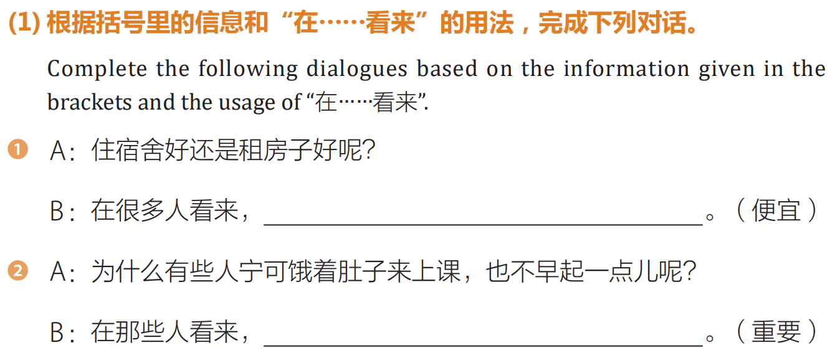
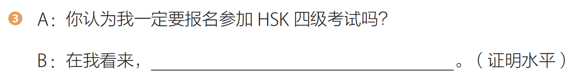
P327
住宿舍好，因为住宿舍便宜
多睡一会比吃早饭更重要
HSK考试成绩能够证明你的汉语水平

Slide 30
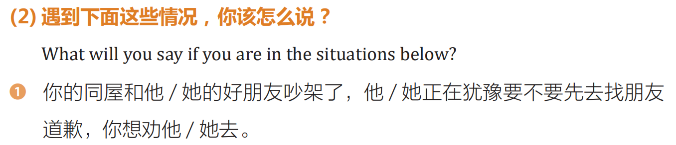
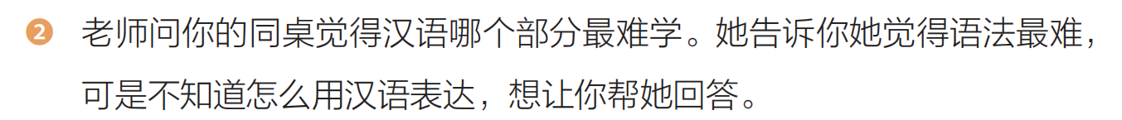
P327
在我看来，你应该去和他道歉，毕竟这件事情是你不对。
老师，在她看来，汉语的语法最难。

Slide 31
语言点
……，与此同时，……

Slide 32
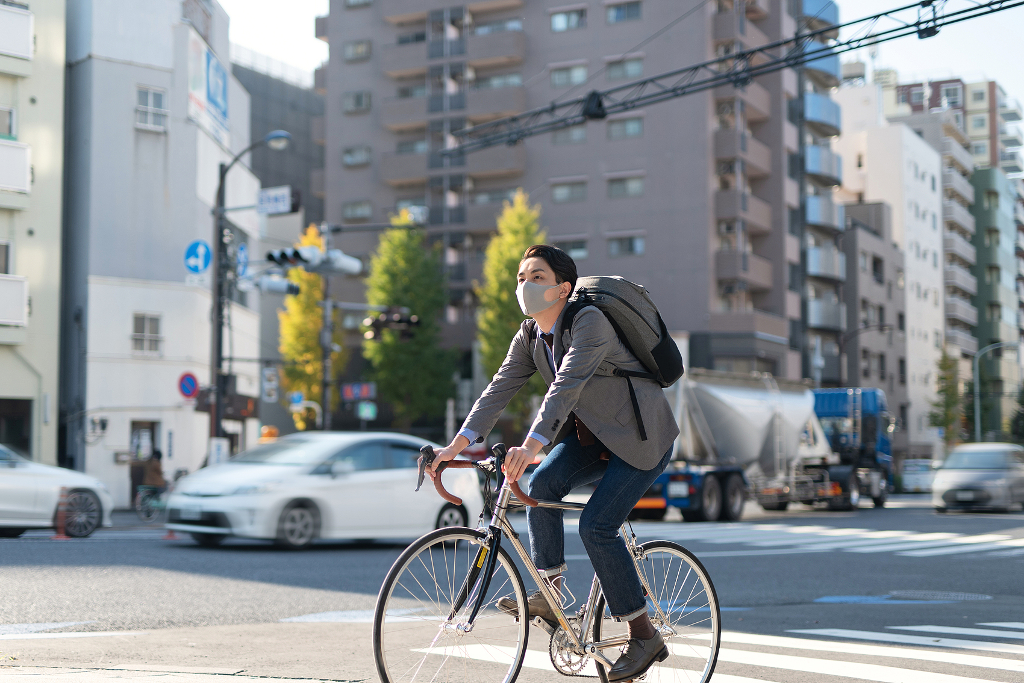
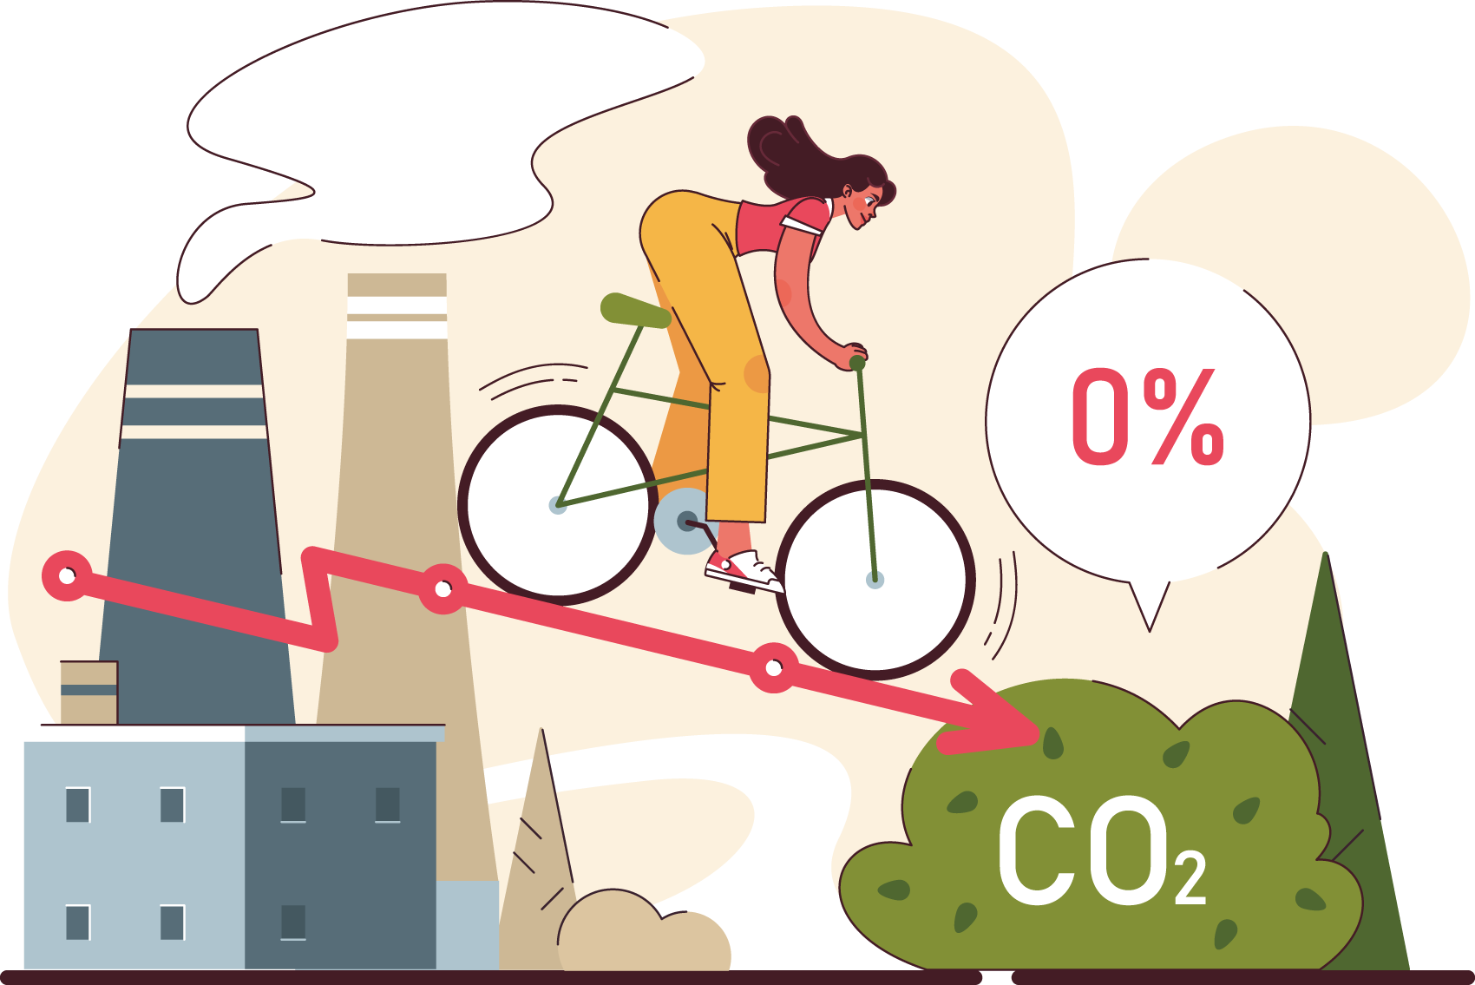
……，与此同时，……
骑车上下班可以锻炼身体，
与此同时，
对保护环境也有帮助。

Slide 33


……，与此同时，……
运动可以让一个人瘦下来，
与此同时，
对身体健康也有很大的好处。

Slide 34

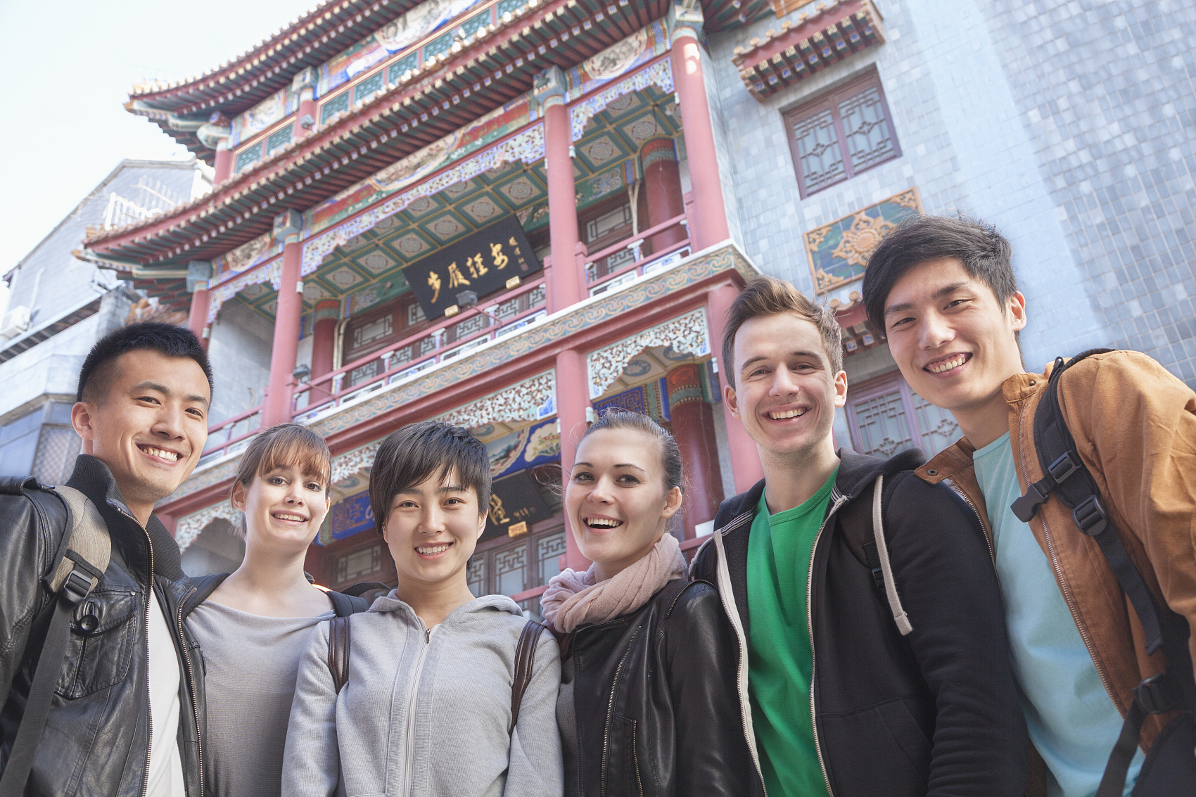
……，与此同时，……
认识一些中国朋友可以提高自己的口语水平，
与此同时，
还能更好地了解中国的生活习惯和文化。

Slide 35
……，与此同时……
骑车上下班可以锻炼身体，与此同时，对保护环境也有帮助。
运动可以让一个人瘦下来，与此同时，对身体健康也有很大的好处。
认识中国朋友帮助学汉语，与此同时，还能更好地了解中国的生活习惯和文化。
在某事发生、进行的同时
另一件事也在发生、进行

Slide 36

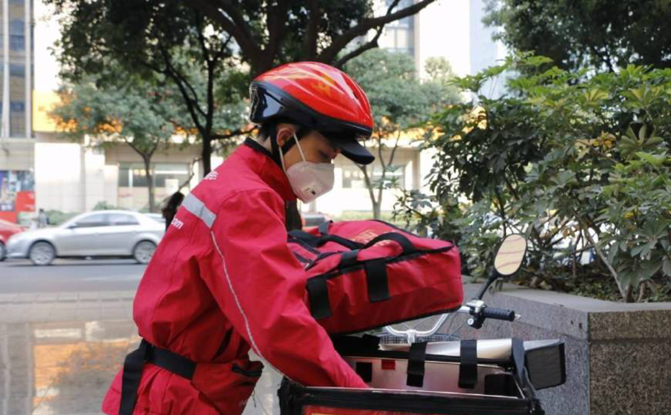
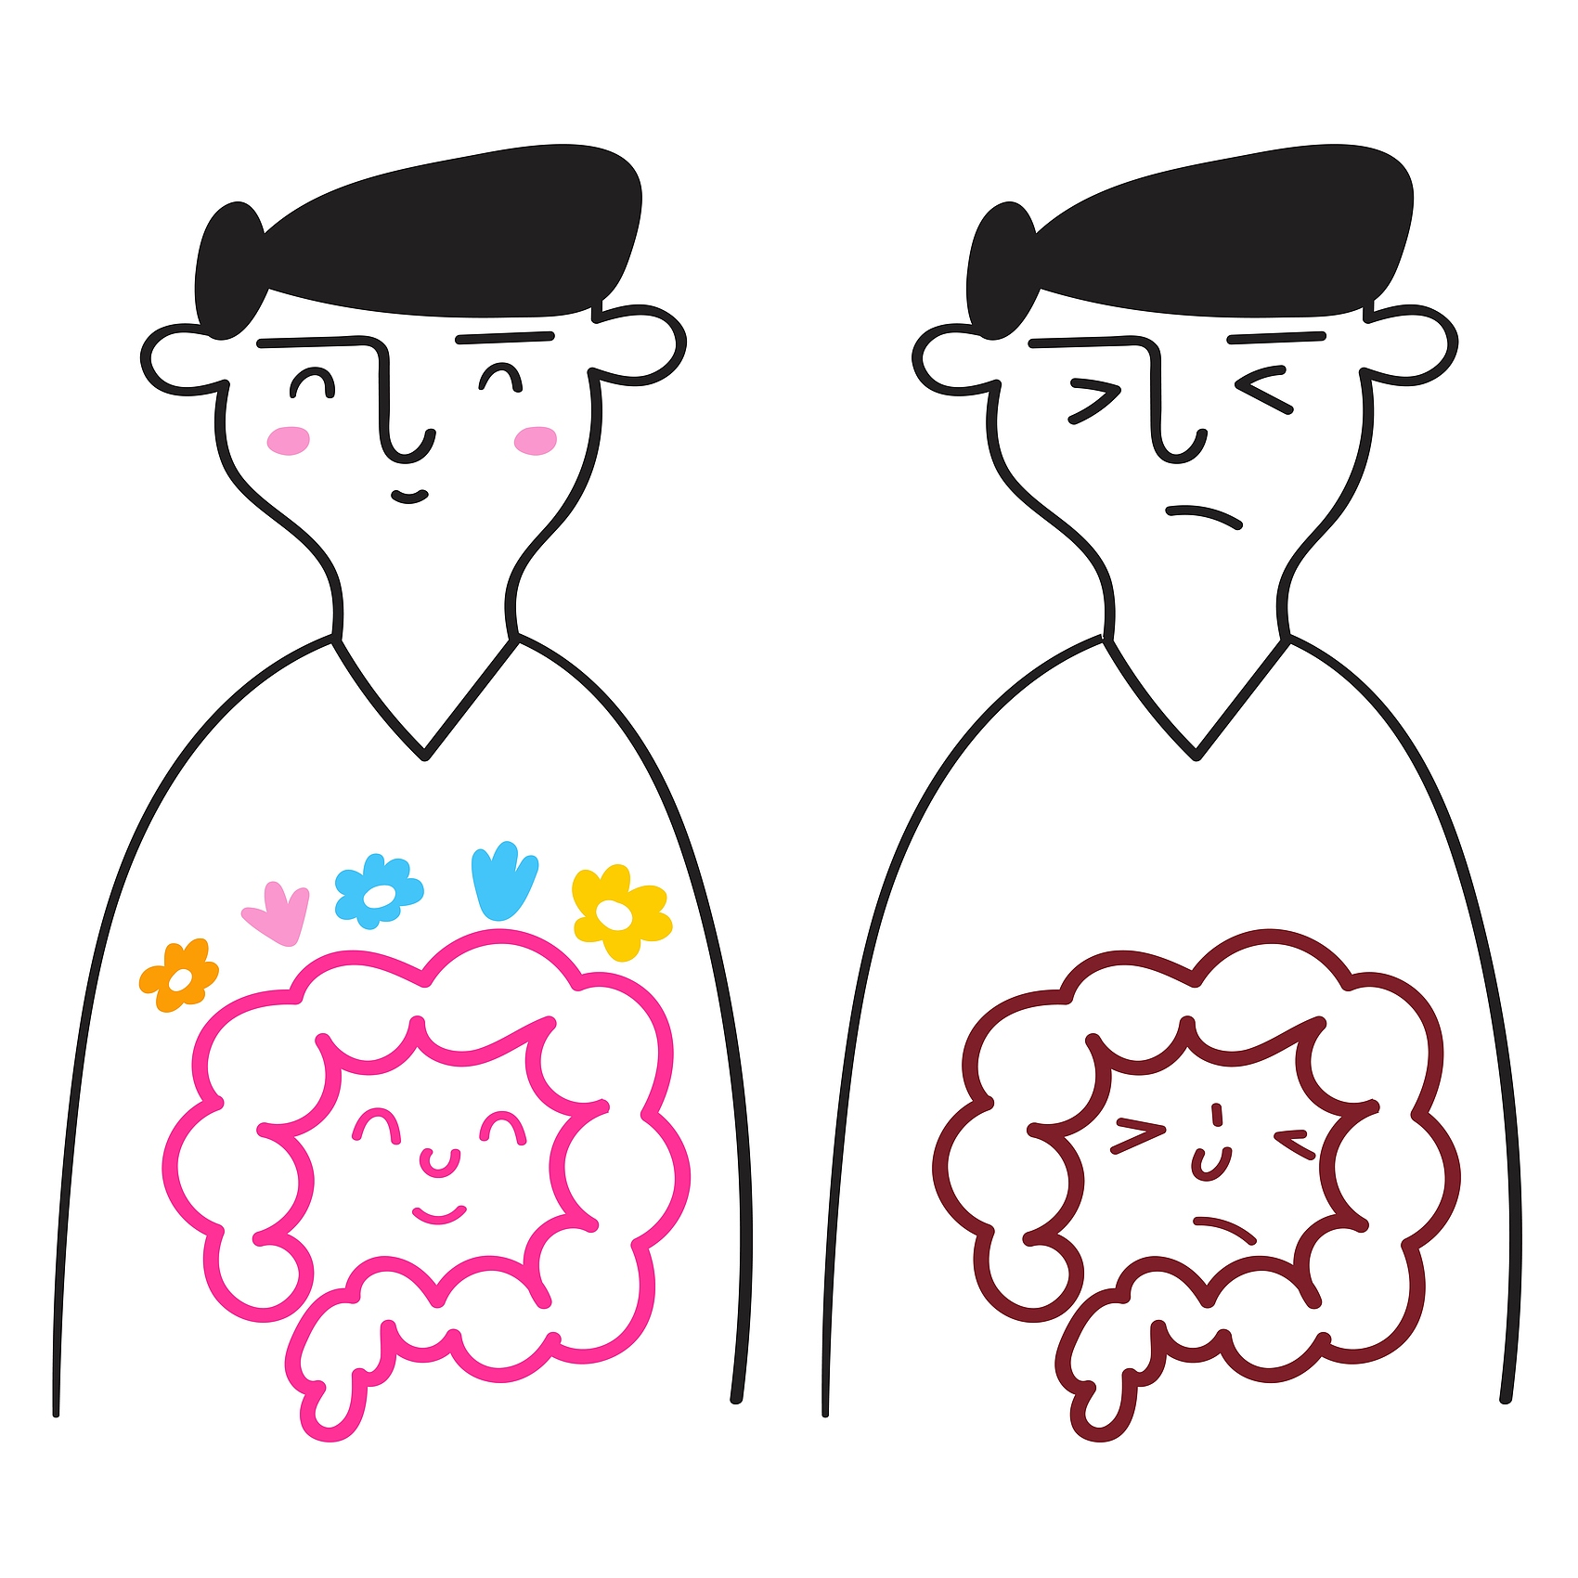
……，与此同时，还……
……，但与此同时，……
家里养一只动物能陪孩子玩，与此同时，
还能增加孩子的责任感。
外卖给人们的生活带来了便利，但与此同时，
也带来了不少健康问题。

Slide 37
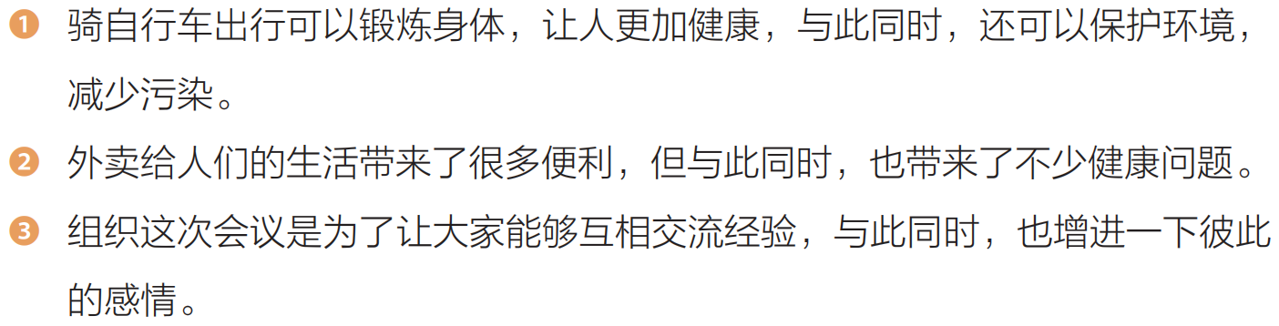
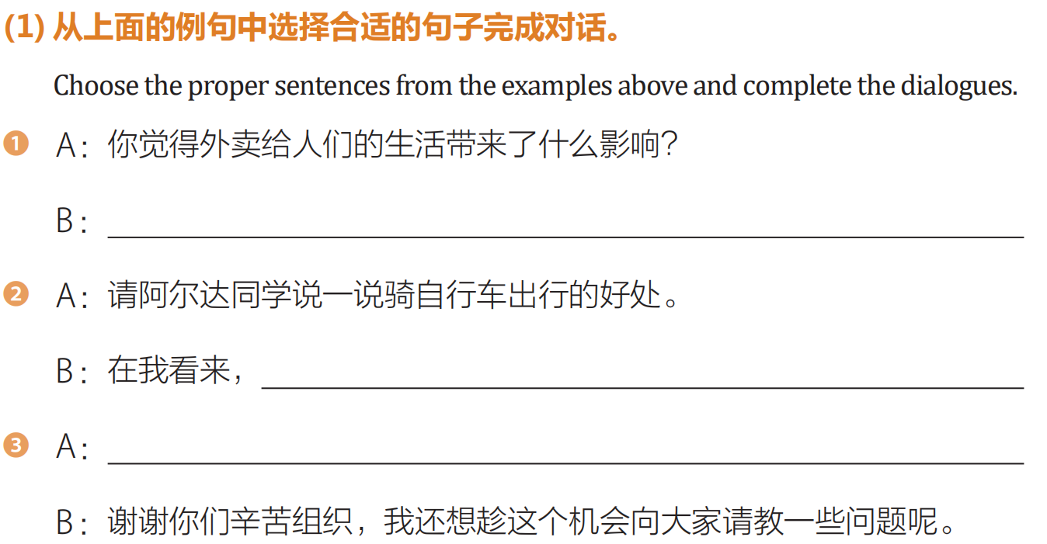
P327
外卖给人们的生活带来了很多便利，但是与此同时，
也带来了不少健康的问题。

Slide 38
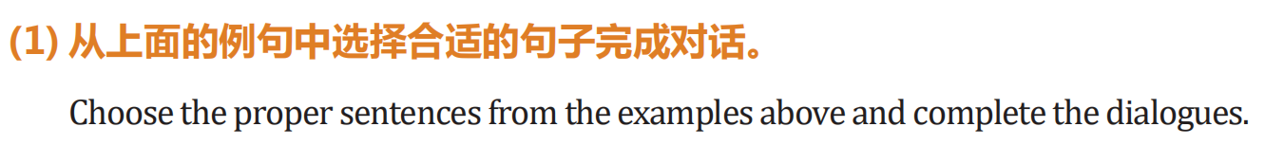
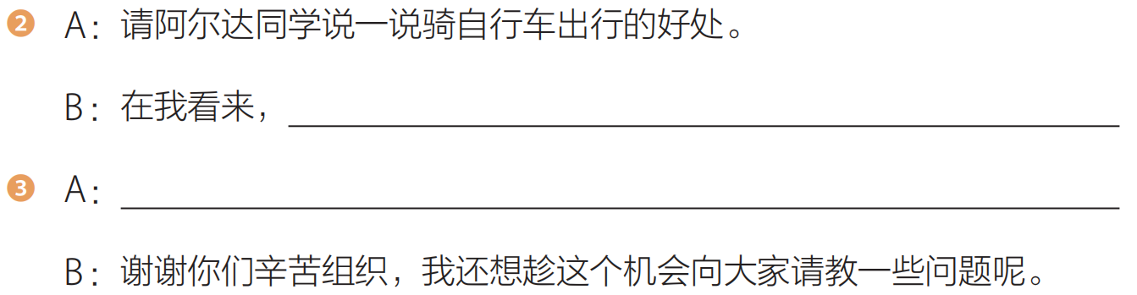
P327
骑自行车出行可以锻炼身体，让人更健康，
与此同时，还可以护环境，减少污染。

Slide 39
P327
组织这次会议是为了让大家能够互相交流经验，
与此同时，也增进一下彼此的感情。

Slide 40
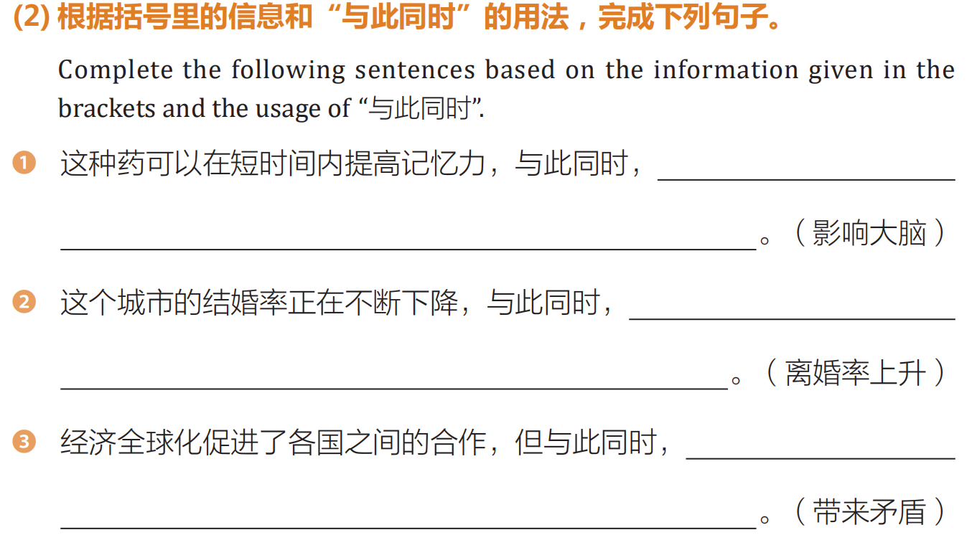
P328
长时间服用的话，则会影响大脑
离婚率也在不断上升
也为各国带来了新的矛盾

Slide 41
语言点
……，相反，……

Slide 42

A情况，相反，还/却B情况
A不符合预期/没想到、B更不符合预期/没想到，
她没写作业，老师没批评她，相反还
温柔地安慰他说：
没事，下次再交给我吧。

Slide 43


A情况，相反，还/却B情况
A不符合预期/没想到、B更不符合预期/没想到，
我睡了一天了，不但没精神，相反却
更困了。
他做错了事，没和我道歉，
相反
还和我大吵了一架。

Slide 44
A情况，相反，还/却B情况
A和B情况相反
弟弟却喜欢安静
哥哥喜欢热闹，相反_____________________。
却原谅了我
我以为他会生气，相反，他__________。

Slide 45
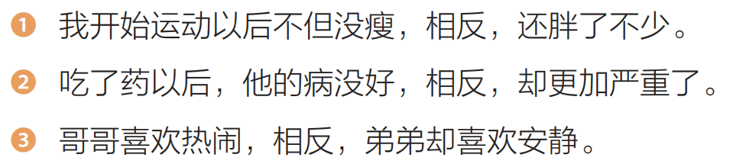
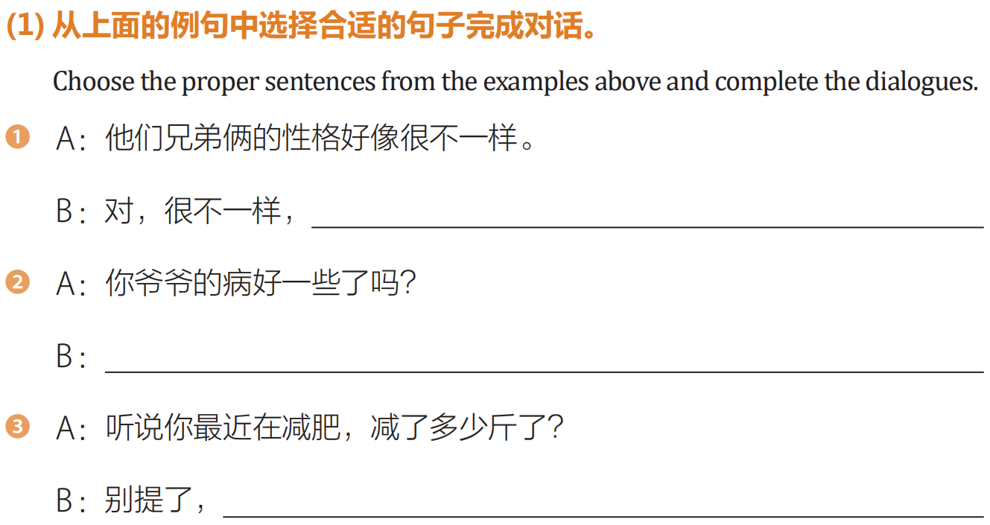
P328
哥哥喜欢热闹，相反，弟弟却喜欢安静。
吃了药以后，他的病没好，相反，却更加严重了。
我开始运动以后不但没瘦，相反，还胖了不少。

Slide 46
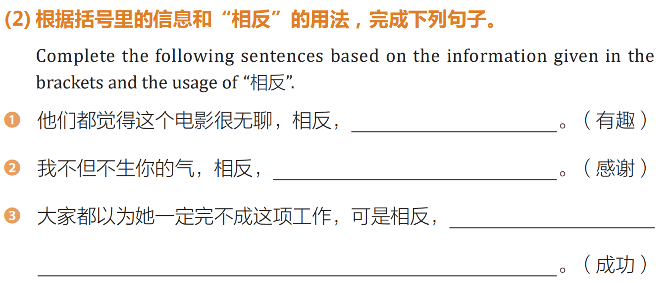
P329
我觉得这部电影很有趣
我还要感谢你呢
她成功地完成了这项工作

Slide 47
语言点
……，从而……

Slide 48
……，从而，……
动作/行为
结果/目的
他每天从早到晚努力地练习，
从而_____________________。
取得了这次比赛的胜利
你多参加社会活动，增加工作经历
从而_____________________。
丰富自己的工作经验

Slide 49

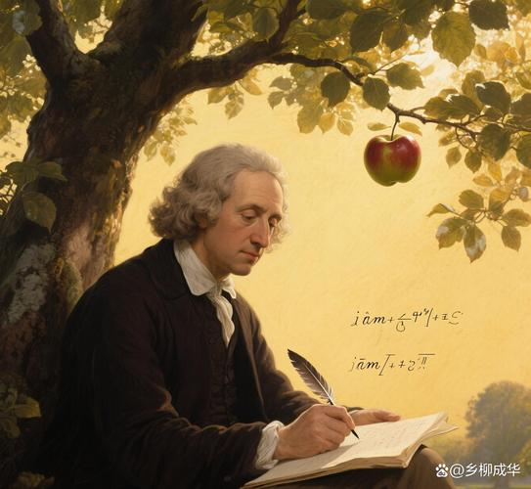
你认为如何提高你的汉语口语？
牛顿是如何发现‘万有引力’的？

Slide 50
A.经理计划推出全部商品五折的优惠活动
B.商场近几个月的销量都很低
C. 从而吸引大量顾客到商场消费 _____
BAC
商场近几个月的销量都很低，经理计划推出全部商品五折的优惠活动，从而吸引大量顾客到商场消费。

Slide 51
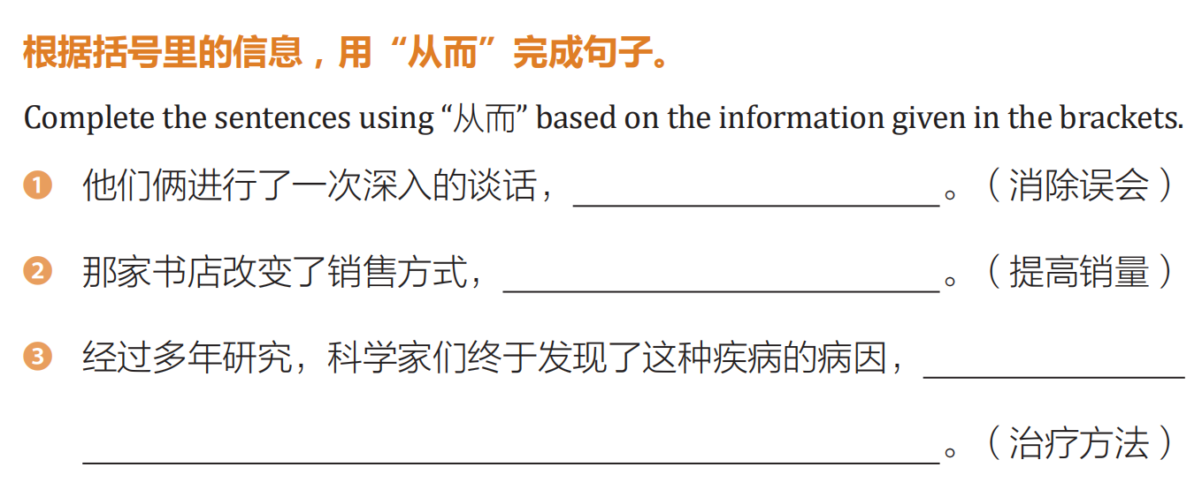
P325
从而消除了误会
从而提高了销量
从而想出了治疗这种疾病的治疗方法

